Slide 1
（课后复习）
Q&A20200327
B⁺树是关系数据库中最常用的一种多级索引组织方法，在下述有关B⁺树的描述中，正确的有 ( CD ) (多选题)
(A) 从根结点到每个叶子结点的路径长度±1
(B) 叶子结点和内部结点具有相同的数据结构
(C) 可提供基于索引关键字值的随机访问和顺序访问
(D) 可自适应调整索引树的高度

Slide 2
（课后复习）
Q&A20200327
在采用多粒度封锁协议的情况下，如果一个事务要申请多粒度层次树中结点N上的封锁，则封锁的申请过程是( C )
(A) 先申请结点N上的封锁，然后再由底向上，依次申请N的先驱结点上的意向锁
(B) 先申请结点N上的封锁，然后再从根结点开始自顶向下，依次申请N的先驱结点上的意向锁
(C) 从根结点开始，自顶向下，依次申请N的所有先驱结点上的意向锁，最后申请结点N上的封锁
(D) 由N的父结点开始，由底向上，依次申请先驱结点上的意向锁，最后申请结点N上的封锁

Slide 3
（课后复习）
Q&A20200327
在采用多粒度封锁协议的情况下，如果一个事务要释放多粒度层次树中结点N上的封锁，则封锁的释放过程是( A )
(A) 从结点N上开始，由底向上，依次释放遍历到的每一个结点上的封锁
(B) 从结点N上开始，自顶向下，依次释放结点N及其所有后裔结点上的封锁
(C) 从根结点开始，自顶向下遍历至结点N，依次释放每一个结点上的封锁
(D) 对于以结点N为根的子树，从叶子结点开始，由底向上遍历到结点N，依次释放每一个结点上的封锁

Slide 4
（课后复习）
Q&A20200327
请将下述的含有意向锁的锁相容矩阵填写完整(yes表示相容，no表示不相容)
 |  | 其他事务已持有的锁
 |  | S锁 | X锁 | IS锁 | IX锁 | SIX锁
当前事务新申请的封锁类型 | S锁 | yes | no | yes | no | no
 | X锁 | no | no | no | no | no
 | IS锁 | yes | no | yes | yes | yes
 | IX锁 | no | no | yes | yes | no
 | SIX锁 | no | no | yes | no | no

Slide 5
（课后复习）
Q&A20200327
对B⁺树中结点申请共享锁(Read Lock)的处理流程存在‘lock coupling’现象。假设要申请关键字K所在叶结点N的共享锁，正确的封锁申请流程是 ( B )
(A) 从根开始自顶向下，直至叶结点N，为路径中的每一个结点申请ReadLcok
(B) 从根开始自顶向下，在申请到当前结点的ReadLock后就可以立即释放其父结点上的ReadLock，最终仅持有叶结点N上的ReadLcok
(C) 从叶结点开始由底向上，直至根结点，为路径中的每一个结点申请ReadLcok
(D) 直接申请对应叶结点N上的ReadLcok

Slide 6
（课后复习）
Q&A20200327
在采用B⁺树索引的情况下，假设要在叶结点N中插入一个新的索引项，索引结点上的封锁申请流程是 ( C )
(A) 从根开始自顶向下，直至叶结点N，为路径中的每一个结点申请WriteLcok并维持到事务执行结束
(B) 从根开始自顶向下，在申请到当前结点的WriteLock后就可以立即释放其父结点上的WriteLock，最终仅持有叶结点N上的WriteLock
(C) 从根开始自顶向下，为路径中的每一个结点申请WriteLcok；如果当前结点N的空间没有占满(not full)，那么可以立即释放N的所有祖先结点上的WriteLock
(D) 直接申请叶结点N上的WriteLock

Slide 7
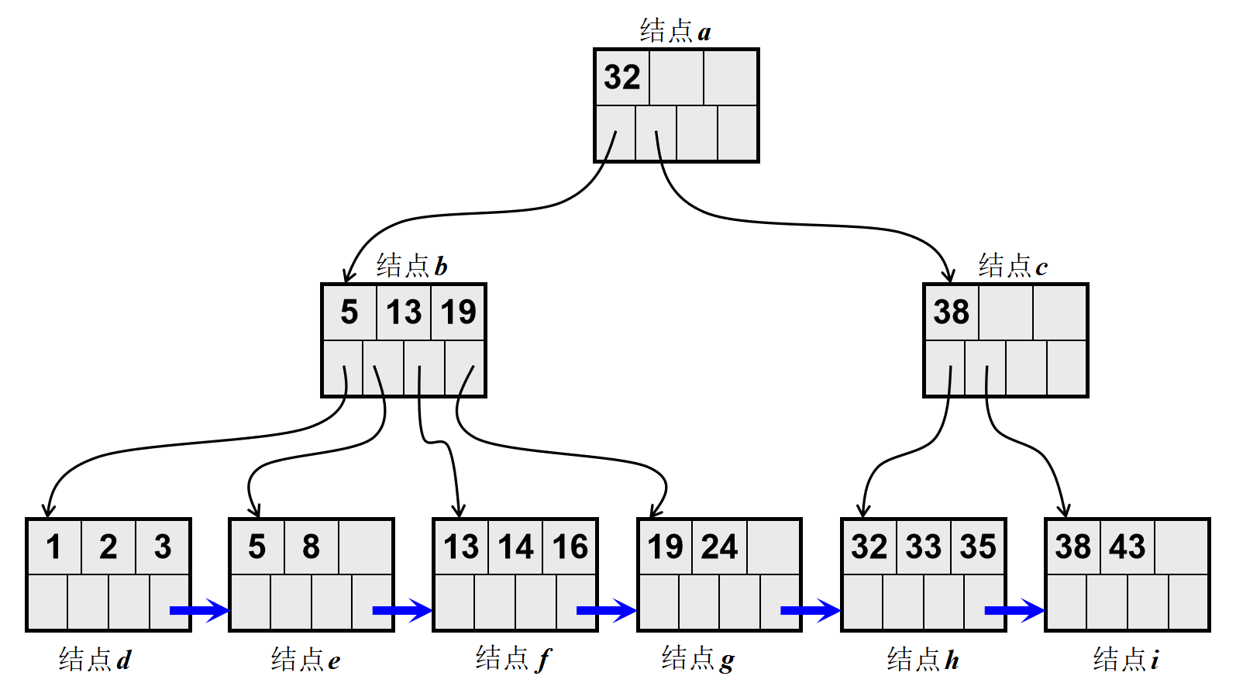
（课后复习）
Q&A20200327
设有如图所示的一棵B⁺树索引（每个结点最多有4个子结点）
如果要查询关键字值等于14的索引项，请给出索引结点上的锁申请处理过程；
如果要插入关键字值等于27的新索引项，请给出索引结点上的锁申请处理过程；

Slide 8
（课后复习）
Q&A20200327
答：
申请过程：申请a结点的ReadLock->申请b结点的ReadLock之后释放a结点的ReadLock->申请f结点的ReadLock之后释放b结点的ReadLock->申请14上的ReadLock之后释放f结点的ReadLock。
申请过程：申请a结点的WriteLock->申请b结点的WriteLock->申请g结点的WriteLock->释放a，b结点的WriteLock->在g结点上插入27索引项->释放g结点的WriteLock

Slide 9
（课后复习）
Q&A20200327
关于多版本并发空中(Multiversion Controls)
什么是数据库的版本(version)？
新版本是如何创建的？
如何理解statement-level read consistency和transaction-level read consistency ?
在read-only与read-write事务中，关于读(read)操作的版本控制方法有何区别？

Slide 10
（课后复习）
Q&A20200327
答：
数据库的版本：a snapshot of the database containing the updates of all and only committed transactions
新版本的创建：创建新版本时将当前数据库内所有已经commit的事务的数据记录为一个新版本。
Statement-level确保一条语句读到的数据是同一个版本的数据集。Transaction-level确保一个事务执行过程中读到的数据是同一个版本的数据集。
R/W操作访问的数据总是最新版本的数据，RO操作访问的是除了正在修改的版本外最新版本的数据。

Slide 11
（课后复习）
Q&A20200327
关于SNAPSHOT Isolation
简述SNAPSHOT Isolation的两种不同实现方法(First Committer Wins 和 Locking Implementation)各自的基本思想.
请举出一个 snapshop isolation 的实际应用场景。

Slide 12
（课后复习）
Q&A20200327
答：
First Committer Wins：事务的更新结果包存在自身的intention list中，直到提交时才判断事务的冲突，如果有冲突则以最早提交的事务为准其他事务被强行回滚，过程中无需进行封锁申请。Locking Implementation：当一个事务需要修改一个数据项时，首先需要申请该数据项的写封锁。如果该数据项的版本号比申请封锁的事务版本号更高，则该事务需要回滚。
例如订票时选择空闲座位，当有多个人同时提交订座操作时，需要通过Snapshot Isolation管理购票事务，如有冲突则可以采用First Committer Wins来进行处理。

